Slide 1
ΑΝΑΓΕΝΝΗΣΙΑΚΗ ΙΑΤΡΙΚΗ 06 ΝΟΕμβρίου 2023
Δημητριάδης Ιωάννης, Δερματολόγος-Αφροδισιολόγος
υπ. Δρ Εργαστηρίου Επιστημολογίας, Ιστορίας και Ηθικής της Ιατρικής
Ιατρική Σχολή ΕΚΠΑ Διευθύντρια: Καθηγήτρια Μαριάννα Καραμάνου

Slide 2
Αναγέννηση μέσα 14^{ου} - τέλη 16^{ου} αι. Γενικό Πλαίσιο
Επιστημονική μέθοδος
Τεχνολογία, Τυπογραφία
Γέννηση της Σύγχρονης Ανατομικής
Ανατομία > Kλινική Νοσολογία/ Θεραπευτική
Yπερχιλιετής επικράτηση του Γαληνού - 2^{ος} αι. μ.Χ. (Ανατομική σε ζώα)
✓Διοικούσα Εκκλησία
✓έργο των Σχολών η ερμηνεία των κειμένων του
Διάσταση Γαληνιστών-Αναθεωρητών

Slide 3
1230 : Φρειδερίκος Β’ της Αγίας Ρωμαϊκής Αυτοκρατορίας καθιστά υποχρεωτική την εκπαίδευση στην Ανατομία επί 1 έτος
1253 : ίδρυση Ιατρικής Σχολής Παρισίων
Ανατόμοι-χειρουργοί (ακρωτηριασμοί) Guido Guidi (1509-1569) Ιταλία, Félix Würtz (1518-1574) Ελβετία, Fabrice von Hilden (1560-1634) Γερμανία, William Clowes (1544-1604) Αγγλία
Χειρουργικές πράξεις εκτελούνται από κουρείς (barbiers-chirurgiens)
Διάσταση Ιατρικής - Χειρουργικής

Slide 4
Ήδη από τα τέλη του 13^{ου} αι. η Ιατρική Σχολή της Μπολόνια προβαίνει σε ανατομή πτώματος
1375 Λουδοβίκος Α’ του Ανζού (1339-1384) : 1 πτώμα ανά έτος
Οι Πάπες Σίξτος Δ’ (1471-1484) και Κλήμης Ζ’ (1523-1534) συγκαταβαίνουν στην ανάγκη
1478-1494 : Παρίσι 2-4 πτώματα ανά έτος
1491 : Βενετία - Ανατομικός Άτλας Johannes de Ketham « Fasciculus medicinae »

Slide 5
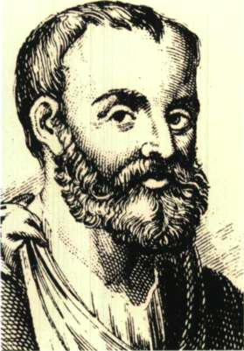
Johan von Ketham (1415-1470) Fasciculus medicinae, Venice, 1491

Slide 6
Εκπαίδευση θεωρητική
Προσήλωση στις Αριστοτέλειες και Γαληνικές αρχές
Ανατομική εκπαίδευση ανεπαρκής
Αποκατάσταση λαθών του Γαληνού
ρόλος ήπατος και καρδιάς
ενδοκαρδιακή διακοιλιακή επικοινωνία
δίκερως μήτρα
διάταξη χοληφόρου δένδρου
κάτω γνάθος

Slide 7
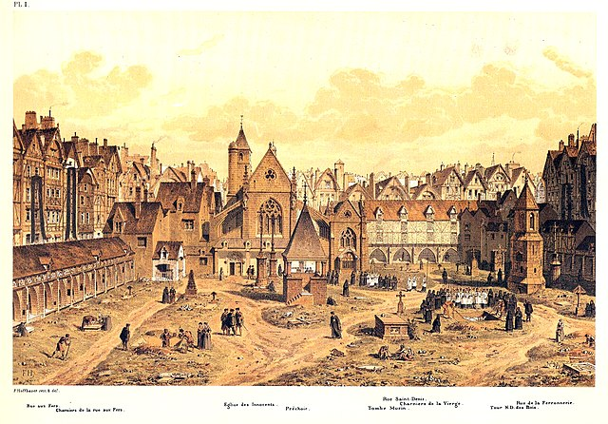
Έλλειψη πτωμάτων

Slide 8
Ανατόμοι της Αναγέννησης
Gabriel Fallope (1523-1562) – προφυλακτικά Σ
Girolamo Fabrizi d’Acquapendente (1533-1619) φλεβικές βαλβίδες
Jacopo Berengario da Carpi (1457-1530)
Bartolomeo Eustachi (1500-1574)
Charles Etienne (Carolus Stephanus) (1504-1564) ηπατικές φλέβες
Johann Winter von Andernach (1505-1574) μύες και αγγείωση άκρας χειρός, πάγκρεας
Juan Valverde de Amusco (1525-1564)
Salomon Alberti (1540-1674) Φλεβικές βαλβίδες, ουροποιητικό

Slide 9
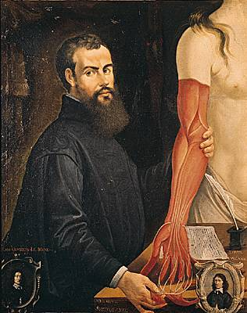
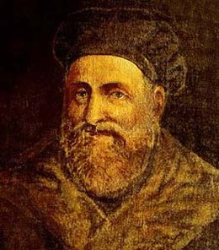
Sylvius - Vesalius - Falloppio: Ανατόμοι 18^{ου} αι.

Slide 10
Jacobus Sylvius Ambianus (1489-1555) (Jacques Dubois)
Μεταφραστής Ιπποκράτη και Γαληνού, υπερασπιστής της « αυθεντίας » τους
Στροφή καριέρας στα 41 έτη (Montpellier →Paris)
Συντάκτης της πρώτης τυπωθείσας Γραμματικής της Γαλλικής δώρο στην Ελεονώρα της Αυστρίας (1498-1558)
Εισηγείται τους όρους : mésentère, kystique, gastrique, poplité(e), sphénoïde
« chair carrée de Sylvius » …αλλά ΟΧΙ υδραγωγός του Sylvius < Franciscus Sylvius du Boë (1614-1672)

Slide 11
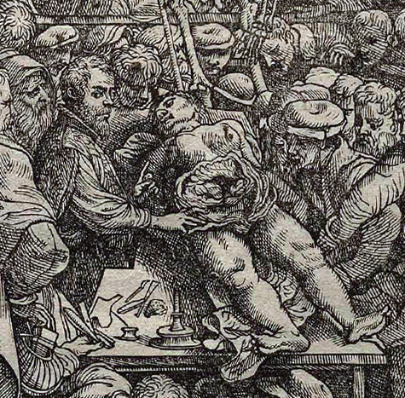
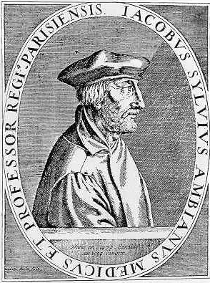
Καθηγητής του Βεζάλιου (Vesalius → « Vesanius »)
« Ci-gît Sylvius qui, de son vivant,
ne donna jamais rien pour rien.
Mort, il se désole encore qu'on puisse lire cette ligne gratis. »

Slide 12
Ανδρέας Βεζάλιος (1514-1564) Αndreas Vesalius (André Vésale/ Andries Van Wesel)
Πατέρας της σύγχρονης Ανατομικής
Σημαντικότερος ανατόμος της Αναγέννησης
Αναμορφωτής της γαληνικής προσέγγισης
Γόνος οικογένειας με παράδοση στην ιατρική
Τρισπάππος : ιατρός Φρειδερίκου Γ’ (1415-1493) της Αγίας Ρωμαϊκής Αυτοκρατορίας του Γερμανικού Έθνους
Παππούς : ιατρός Μαξιμιλιανού Α’ (1459-1519)
Πατέρας : φαρμακοποιός Μαργαρίτας της Αυστρίας (1480-1530)

Slide 14
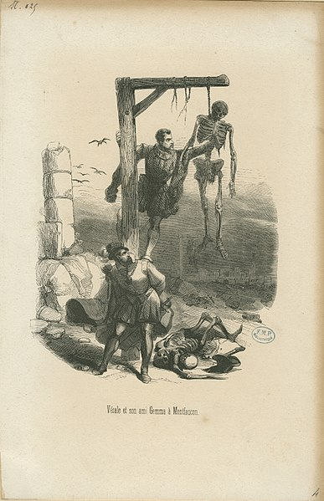

Slide 15
Οικία πλησίον των τόπων εκτέλεσης
Λουβάνο : ελληνικά
Παρίσι : Τριετής φοίτηση στην Ιατρική Σχολή (Collège Royal de Médecine)
Μαθητής του Jacques Dubois Sylvius
Σύχναζε στο Gibet de Montfaucon
Στα 20 έτη του η πρώτη παρασκευή πτώματος
Συνεχίζει τις σπουδές του σε Μονπελλιέ και Πάδοβα
Καθηγητής στην Πάδοβα, επιμελείται ο ίδιος την παρασκευή και διατομή πτωμάτων, εξασφαλίζει νόμιμη πρόσβαση σε « πρώτη ύλη »
1538 : « Tabulae anatomicae sex »
1543 : « De humani corporis fabrica »
Πίζα, Παβία, Μπολόνια, Βασιλεία

Slide 16
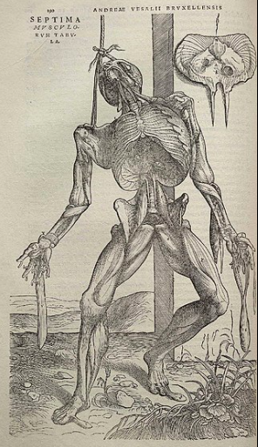

Slide 17
1543 « De humani corporis fabrica »
Επτάτομο
Jan Steven van Calcar (1500-1546) < Τιτσιάνο
Το σημαντικότερο εγχειρίδιο Ανατομίας στη μετά Γαληνό εποχή
Διαμόρφωση επιστημονικής ορολογίας
1555 : διορθωμένη έκδοση με κριτικό πνεύμα στις Γαλήνειες θεωρήσεις : μεσοκοιλιακό διάφραγμα « …Je ne vois toujours pas comment la quantité de sang la plus infime pourrait être transfusée à travers la substance du septum, du ventricule droit vers le gauche… »

Slide 20
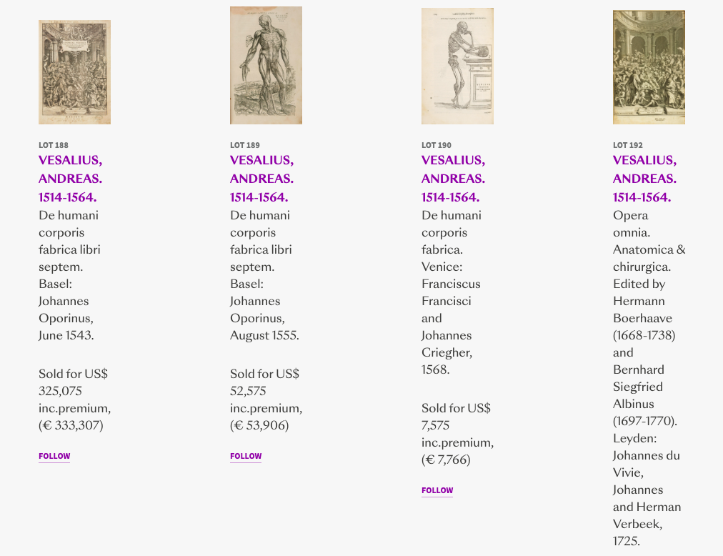

Slide 22
Ιατρός Καρόλου Ε’ Κουΐντου της Αγ. Ρωμαϊκής Αυτοκρατορίας, Φιλίππου Β’ της Ισπανίας, Ερρίκου Β’ της Γαλλίας
1569 La Mort de Henri II
Gabriel Falloppio (1523-1562) τον διαδέχεται στην Πάδοβα
1561 : καταδίκη από την Ιερά Εξέταση στη Μαδρίτη
Εξορία και προσκύνημα στα Ιεροσόλυμα
Προσπάθεια επιστροφής στην Πάδοβα
Θάνατος στη Ζάκυνθο (Santa Maria delle Grazie)

Slide 23
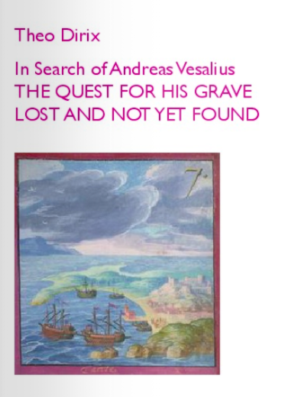

Slide 24
https://www.uantwerpen.be/en/conferences/vesalius-triennial/

Slide 25
Michel Servet (1511-1553) Miguel Serveto da Villanova
Θεολόγος, μεταφραστής κειμένων της ελληνικής ιατρικής γραμματείας στα λατινικά
Φοιτητής Ιατρικής στο Παρίσι και στην Πάδοβα όπου μαθητεύει δίπλα στον Realdo Colombo (1516-1559) μελετητή του μεταφραστικού έργου του Αndrea Alpago (1450-1521) πάνω στον Ibn Al-Nafis (1210-1288)
« Syruporum Universa Ratio ad Galeni »

Slide 26
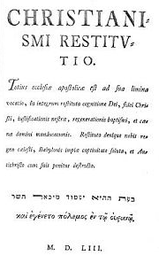
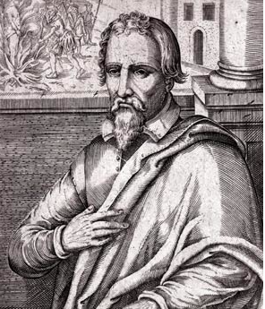
1553 « Christianismi Restitutio » (σσ. 169-171) : μικρή κυκλοφορία
« … l'air mélangé avec le sang, lequel est envoyé des poumons vers le cœur via les veines pulmonaires; le mélange ayant donc lieu dans les poumons. La couleur vive est conférée à l'esprit sanguin par les poumons et non par le cœur » … « le sang noir se transforme en sang rouge au niveau des poumons grâce à une circulation du sang. »
Πριν από το Βεζάλιο ανατρέπει τη θεωρία της διακοιλιακής επικοινωνίας
Οδηγείται στην πυρά στη Γενεύη από τους Καλβινιστές

Slide 27
Ambroise Paré (1509-1590)
« Je le pansay, Dieu le guarist » (« Je le pansai, Dieu le guérit »)
« Je ne vous demande pas si vous êtes catholique ou protestant, riche ou pauvre, mais : quel est votre mal ? »
Πατέρας της σύγχρονης Χειρουργικής (Hôtel-Dieu)
Χειρουργός των Βασιλέων της Γαλλίας Ερρίκου Β’, Φραγκίσκου Β’, Καρόλου Θ’, Ερρίκου Γ’, Ερρίκου Δ’
Στρατιωτικός χειρουργός (barbier-chirurgien), εφευρίσκει τοπική θεραπεία - 1538 - αντί του καυτηριασμού πληγών και συγγράφει εγχειρίδια Aνατομίας και Θεραπευτικής στη γαλλική
Συγκρούσεις με την Ιατρική Σχολή
1554 : ορκίζεται επίσημα χειρουργός in favorem Regis

Slide 28
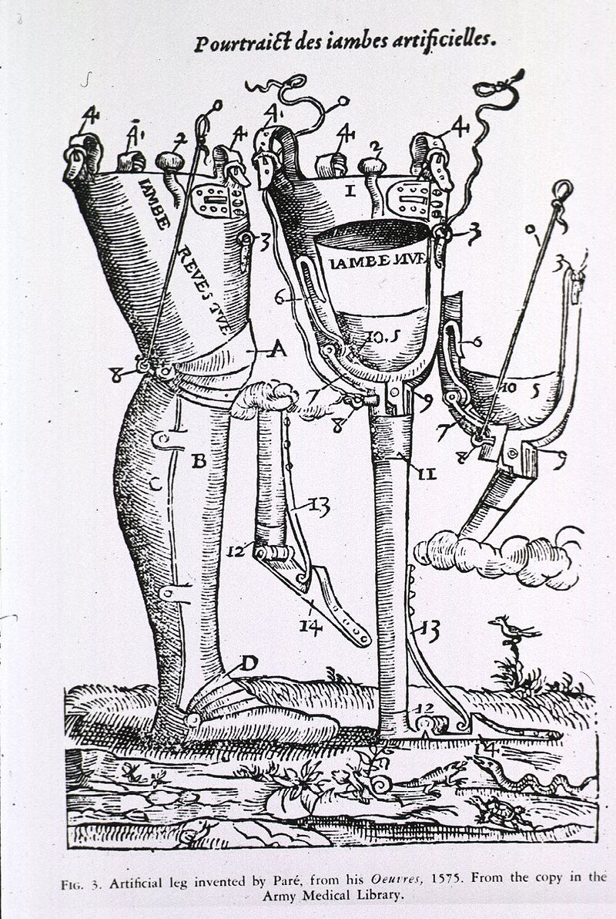
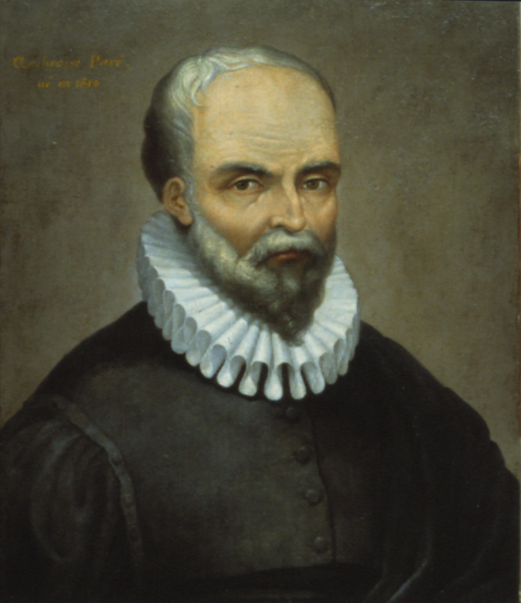

Slide 29
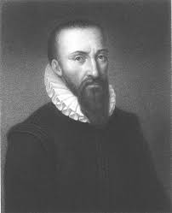

Slide 30
Ambroise Paré - Κάρολος Θ’ (1550-1574)
« - J'espère bien que tu vas mieux soigner les rois que les pauvres? - Non Sire, c'est impossible. - Et pourquoi? - Parce que je les soigne comme des rois. »
- en 1559, chirurgien ordinaire de Henri II (1519-1559) fils de François Ier, - en 1559, premier chirurgien de François II (1544-1560) fils aîné de Henri II - en 1561, chirurgien de Charles IX (1550-1574) troisième fils de Henri II - en 1575, chirurgien de Henri III (1551-1589) quatrième fils de Henri II - avant de s'éteindre un an après l'avènement de Henri IV

Slide 31
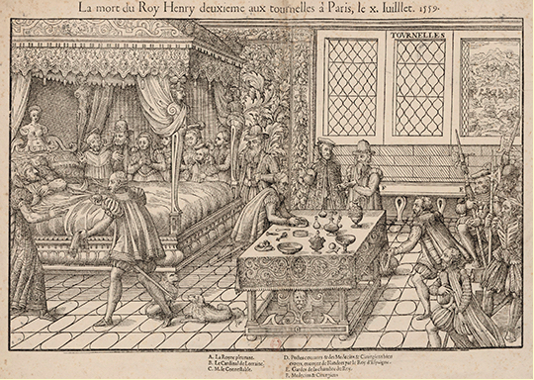

Slide 32
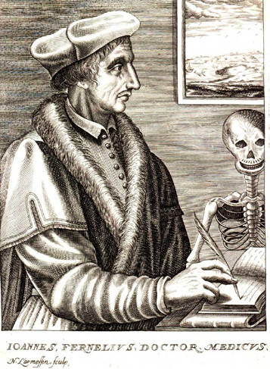
Jean-François Fernel (1497-1558)
Υπερασπιστής του Γαληνού
Πατέρας της Σύγχρονης Φυσιολογίας 1542 « De naturali parte medicins »
Σύφιλη : « lues venera »
Περιγραφή διάτρησης σκωληκοειδούς
απόφυσης

Slide 33
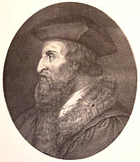
Επιδημιολογία και Λοιμωξιολογία
Gerolamo Fracastoro (1483-1553) - Πάδοβα
Μόλυνση, παθογόνοι μικρο-οργανισμοί, Σύφιλη
« il faut toujours se souvenir que le plus important est de combattre le ‘‘germe’’ et de s'opposer à la contagion »
‘‘seminaria contagionis’’ « particules si petites qu'elles ne tombent pas sous les sens ; latents, persistants, capables de se reproduire, transportés à distance »
1546: «Αποκαλώ fomites αντικείμενα όπως ρούχα, λευχείματα, εσώρουχα κλπ., που αν και δεν είναι τα ίδια μολύσματα, μπορούν να φιλοξενήσουν τα ουσιαστικά σπόρια που μεταδίδουν το μόλυσμα και άρα να προκαλέσουν μόλυνση.»

Slide 34
Εξανθηματικός τύφος Fracastor Girolamo
Cardano (1501-1567) δδ ιλαρά, Pediculus humanus humanus (corporis)
Xολέρα Garcia da Orta (1501-1568)
Λύσσα Jean Bauhin (1541-1612)
Δυσεντερία Wilhelm Fabricius Hidanus (1560- 1634)
Koκκύτης, Διφθερίτιδα, Ευλογιά Guillaume de Baillou (Ballonius) (1538-1616)
Οστρακιά Jean Coyttard (1512-1590)
Γρίππη Amatus Lusitanus (1511-1568)

Slide 35
Παράκελσος 1493-1541 Philippus Aureolus Theophrastus Bombast von Hohenheim
« Si Dieu ne m'aide, que m'aide le Diable! »
« Λούθηρος και Δαντών της Ιατρικής Αναγέννησης »
Αλχημιστής, αποκρυφιστής, στρατ. χειρουργός Βενετία, περιηγητής σε Ρωσία, Τουρκία
1527: Καθηγητής στην Ιατρική Σχ. Βασιλείας « Vous n'attendez pas de moi une leçon de conformisme, et vous avez raison! Maintenant, tous ensemble allons jeter au feu purificateur, les élucubrations livresques de Galien et d'Avicenne! »

Slide 37
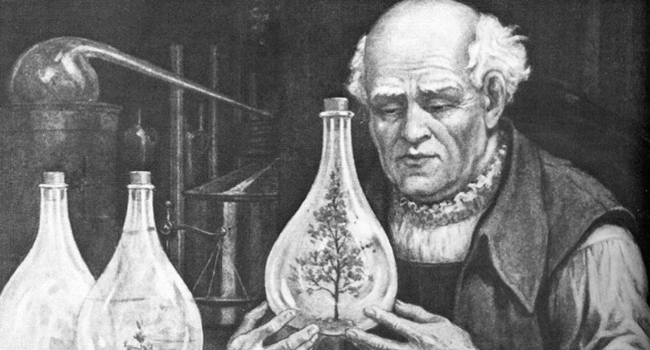
Γράφει στα γερμανικά
Αποδέχεται τους χειρουργούς-κουρείς chirurgiens-barbiers
Υποστηρίζει την κλινική διδασκαλία στην εκμάθηση της Ιατρικής, προκρίνει την κλινική εμπειρία και την επιστημονική μέθοδο « mes livres ne sont pas écrits comme ceux des autres médecins qui se sont bornés à copier Hippocrate et Galien; je les ai composés en me fondant sur l'expérience qui est la plus grande maîtresse de toutes choses, et au prix d'un labeur inlassable. »

Slide 38
Αμφισβητεί την αξία απολύμανσης των τραυμάτων από πυροβόλα όπλα με βραστό λάδι
Συνδέει τον κρετινισμό με την ενδημική βρογχοκήλη
Εισηγητής της χημειοθεραπείας: Ηg, As, S, Sb, όπιο
Αποδίδει την αιτία νοσημάτων σε « σπέρματα »
Ή σε αποτέλεσμα συσσώρευσης προϊόντων του μεταβολισμού
Φαρμακοτεχνία – εκχυλίσματα, βάμματα
Τολμά ό,τι δεν τόλμησε ο Βεζάλιος

Slide 39
Εισηγητής της Ομοιοπαθητικής
Θεραπεία της σιδηροπενικής αναιμίας
Συγγενής Σύφιλη
Περιγραφή δηλητηρίασης Hg, As
Πυριτίαση (silicosis) σε μεταλλωρύχους
Μελετά τη χρήση του αιθέρα
ορίζει κανόνες για τη θεραπεία δια ιαματικών λουτρών

Slide 40
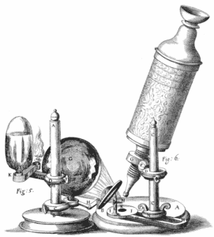
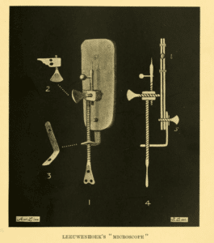
Antoni van Leeuwenhoek (1632-1723) Robert Hooke (1635-1703)

Slide 41
06 ΝΟΕμβρίου 2023 Ο 18^{ος} αιωνας και η συστηματοποιηση των ιατρικων γνωσεων
Δημητριάδης Ιωάννης, Δερματολόγος-Αφροδισιολόγος
υπ. Δρ Εργαστηρίου Επιστημολογίας, Ιστορίας και Ηθικής της Ιατρικής
Ιατρική Σχολή ΕΚΠΑ Διευθύντρια: Καθηγήτρια Μαριάννα Καραμάνου

Slide 42
18^{ος} αι. - Διάρθρωση παρουσίασης
Ανατομο-κλινική μέθοδος - το μείζον ιατροϊστορικό στοιχείο κατά το 18^{ο} αι.
Αιώνας των συστημάτων
1761 : « De Sedibus et causis morborum per anatomem indagatis »
Τομή στην ιστορία της κλινικής εξέτασης
Giovanni Battista Morgagni
Κάρολος Λινναίος
Philippe Pinnel
Hermann Boerhaave
Leopold Auenbrugger
John Hunter
Edward Jenner
Eυλογιασμός - Δαμαλισμός
Ομοιοπαθητική

Slide 43
Ιστορία της κλινικής εξέτασης - 3 αδρά στάδια

Slide 44
Η επισκόπηση κυριαρχεί από την εποχή του Ιπποκράτη έως τον 18^{ο} αι.

Slide 45
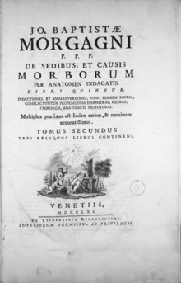
Giovanni Battista Morgagni (1682-1771) Θεμελιωτής της Παθολογικής Ανατομικής

Slide 46
Διασύνδεση νεκροτομικών οργανικών αλλοιώσεων με κλινικά συμπτώματα και σημεία

Slide 47
Ο πατέρας της ανατομο-κλινικής μεθόδου - 1761

Slide 48
από την κλίνη ασθενούς στη νεκροτομική κλίνη

Slide 49
Μετά την αναγεννησιακή άνθιση της Ανατομικής, αυτή αναβαθμίζει τη θέση της στην ιατρική εκπαίδευση και πρακτική διαμέσου της ανατομο-κλινικής μεθόδου

Slide 50
Ανατομο-κλινική μέθοδος: η μήτρα της φυσικής εξέτασης

Slide 51
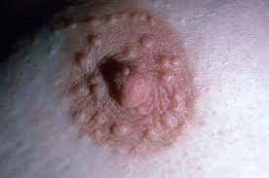
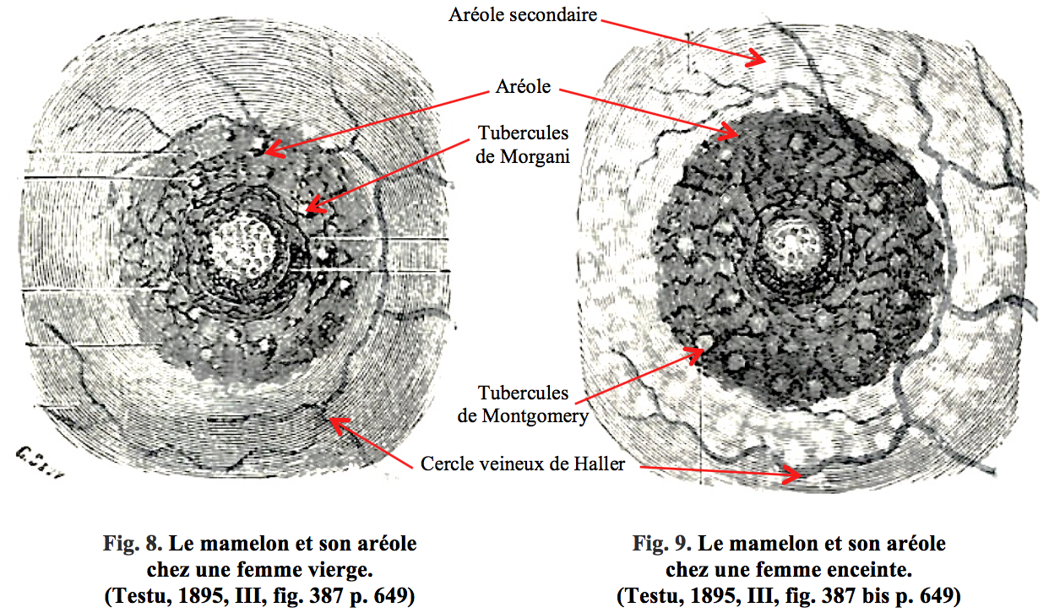
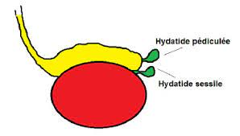
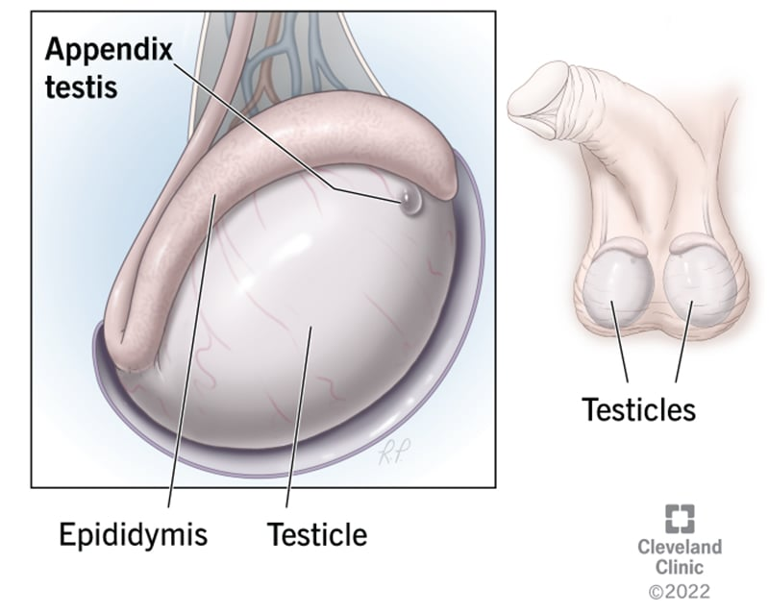
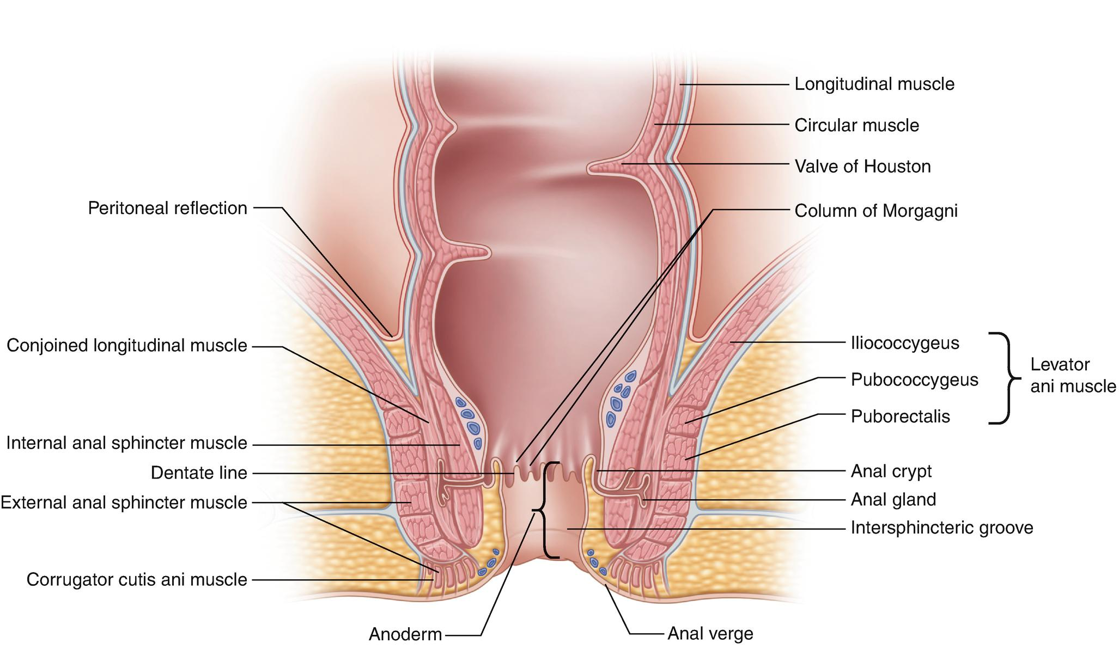
Giovanni Battista Morgagni (1682-1771)

Slide 52
Δια του Morgagni « ανέκυψαν » οι: Pinel, Auenbrugger/ Corvisart, Laënnec, Charcot Η γένεση των ειδικοτήτων

Slide 53
Η επίδραση της πολιτικής κατάστασης στη διαμόρφωση της ιατρικής εκπαίδευσης

Slide 54
Η επίδραση της Γαλλικής Επανάστασης στη διαμόρφωση της ιατρικής εκπαίδευσης

Slide 55
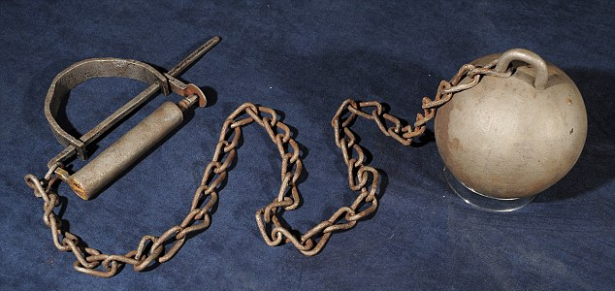
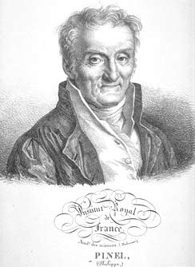
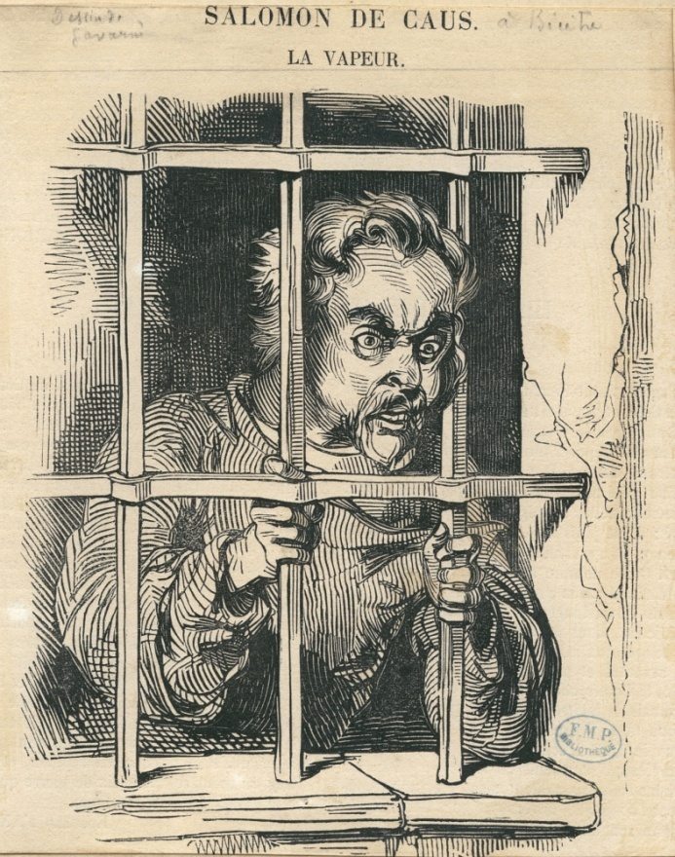
Philippe Pinel (1745- 1826) Θεμελιωτής της Ψυχιατρικής « ηθική θεραπεία »

Slide 56
Προσπάθεια του Pinel να αναδείξει πιθανές οργανικές αλλοιώσεις στον εγκέφαλο ψυχικά ασθενών στο πλαίσιο των επιταγών της ανατομο-κλινικής μεθόδου

Slide 57
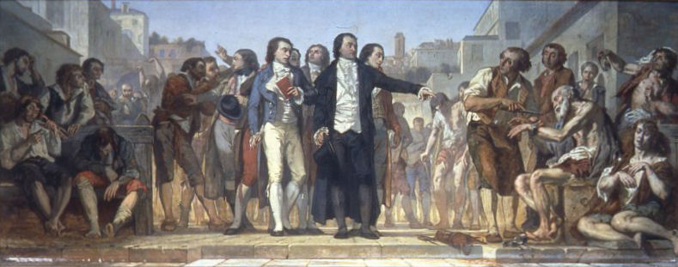
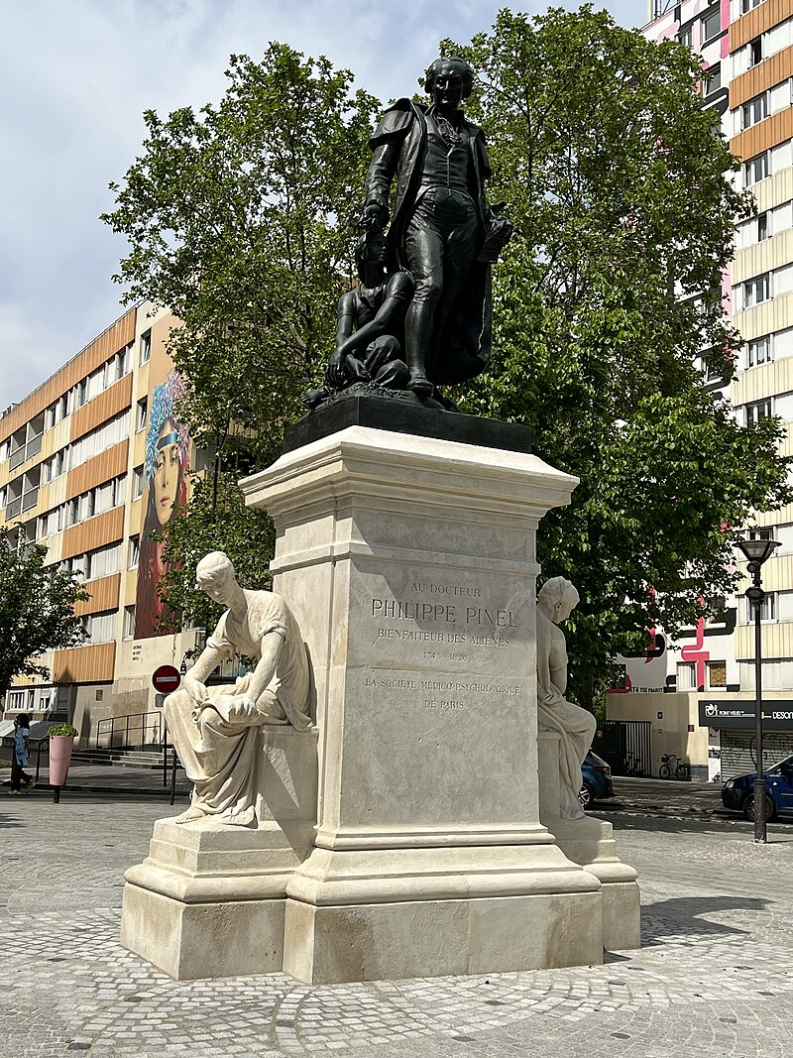

Slide 58
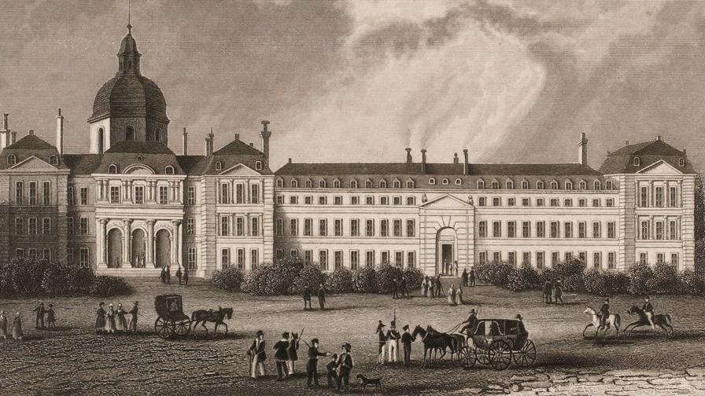
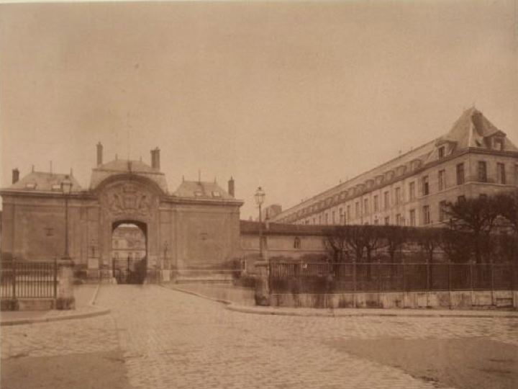
Bicêtre-Salpêtrière

Slide 59
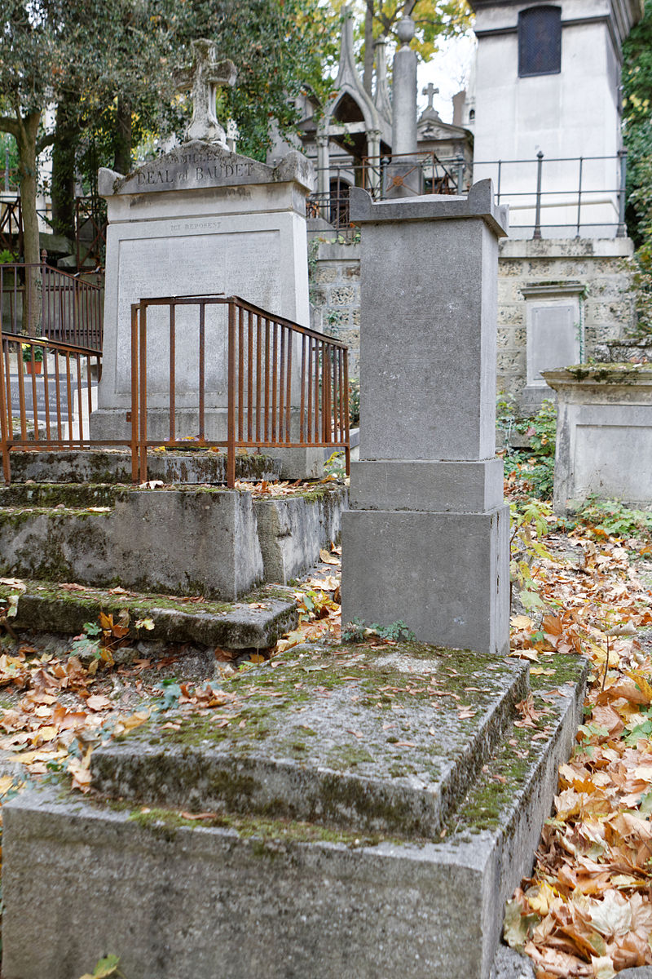

Slide 60
Ανθρωπιστική θεραπεία
maintien d'une autorité centrale qui a tout pouvoir dans l'institution. Pas de contestation de l'autorité centrale autorisée. Le personnel est soumis à une discipline sévère pour empêcher leur pouvoir arbitraire, notamment la violence.
surveillance des aliénés, et punition en cas de désobéissance (cellule d'isolement, contention).
pas de violence physique, bien que la force physique puisse-t-être utilisée pour soumettre les aliénés.
soutien par les pairs. La majorité des surveillants sont des anciens aliénés rétablis ou convalescents, qui moralisent, encouragent et soutiennent les patients non-rétablis. Le personnel non médical, comme le concierge par exemple (p. 263), participe à l'action thérapeutique.
le traitement moral proprement dit, qui fait appel à la raison morale et logique de l'aliéné contre sa propre folie. Pinel insiste particulièrement sur la "bienveillance et l'amitié" dont doivent faire preuve les surveillants, bien qu'il n'exclut pas l'usage de la force contre l'aliéné jugé trop obstiné. Beaucoup de discussion, de négociation avec les aliénés pour les ramener à la raison.
liberté relative à l'intérieur de l'établissement, au lieu d'une réclusion serrée. Tous les mouvements qui ne sont pas dangereux pour l'aliéné ou pour autrui sont autorisés.

Slide 61
Xavier Bichat (1771-1802) Θεμελιωτής της Ιστολογίας
εισήγαγε την έννοια των ιστών (μεμβρανών), των οποίων διακρίνει 21 είδη, θεμελίωσε την ειδικότητα της ιστολογίας
έδωσε ως εξής τον επιστημονικό ορισμό της ζωής: «Ζωή είναι το σύνολο των λειτουργιών που αντιστέκονται στο θάνατο»

Slide 62
Ο Καθ. J-F Hutin για τη ζέυξη ιπποκράτειας και ανατομο-κλινικής Ιατρικής

Slide 63
Leopold von Auenbrugger (1722-1809) Inventum novum (1761) - Επίκρουση

Slide 64
Κορβιζάρ - Θεμελιωτής της Καρδιολογίας Προώθησε και εξέλιξε τη μελέτη του Άουενμπρούγκερ πάνω στην επίκρουση

Slide 65
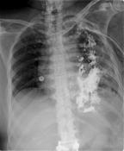
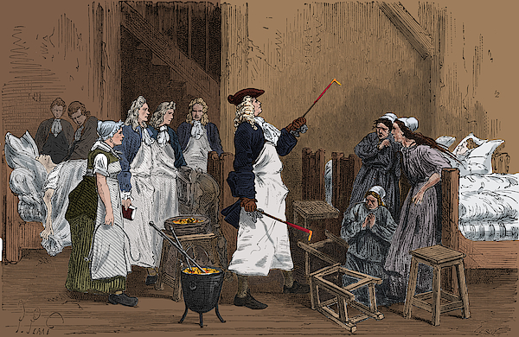
Herman Boerhaave (1668-1738) Ολλανδός Ιπποκρατιστής, κλινικός γιατρός

Slide 66
John Hunter (1728-1793) Άγγλος χειρουργός

Slide 67
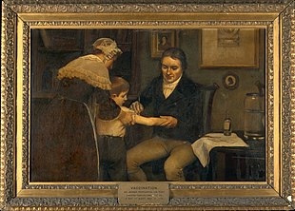
Ευλογιασμός ( > 1701) - Δαμαλισμός ( > 1796) Οι Απαρχές της Προληπτικής Ιατρικής
Δρ Ιάκωβος Πυλαρινός (1659-1718)
Δρ Εμμανουήλ Τιμόνης (1669-1720)
Ο ρόλος των δύο ελληνικής καταγωγής ιατρών στη διάδοση του ευλογιασμού, μιας πρακτικής που στόχευε στην πρόκληση τεχνητής ενεργητικής ανοσοποίησης, δλδ εμβολιασμού, προς πρόληψη νόσησης από τον ιό της ευλογιάς, μιας εν δυνάμει θανατηφόρας και ακρωτηριαστικής (τύφλωση, ουλώδεις παραμορφώσεις στο πρόσωπο) ιογενούς λοίμωξης που σοβούσε το 18^{ο} αι., ενώ σήμερα (> 1980) έχει εξαλειφθεί.
Dr Edward Jenner (1749-1823)
14/05/1796: Sarah Lucy Nelmes - James Phipps (1788-1853) - Blossom
Benjamin Jesty (1736-1816)
Lady Mary Wortley Montagu(e) (1682-1762)

Slide 68
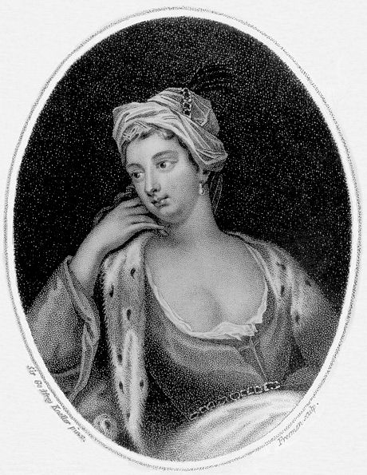
Η λαίδη Μαίρη Montagu(e) και ο ρόλος της στη διάδοση του ευλογιασμού Lady Mary Wortley Montagu(e) (1682-1762)

Slide 69
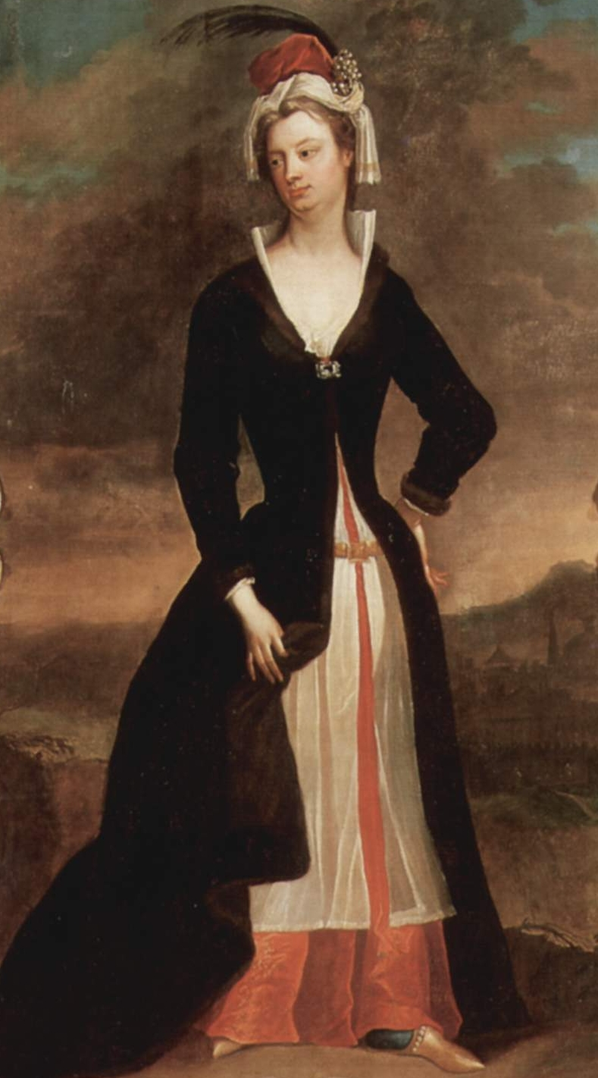
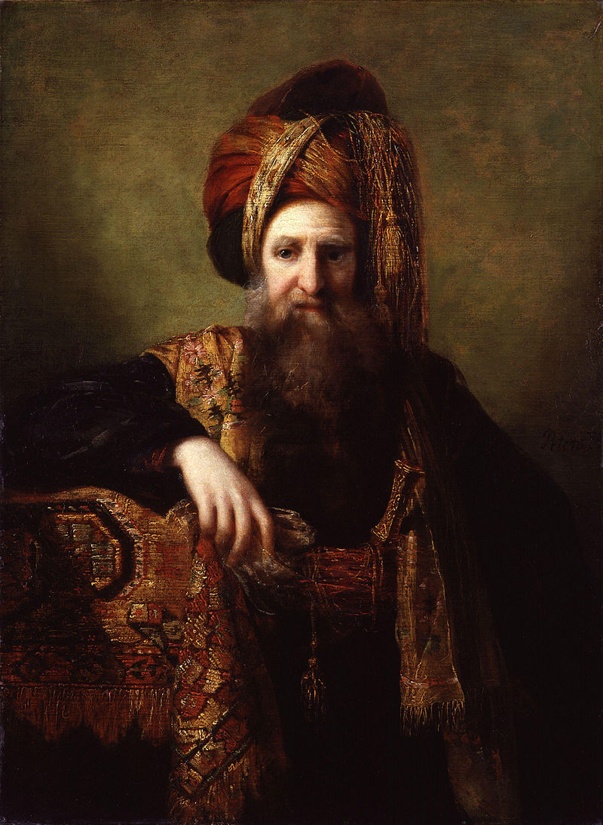
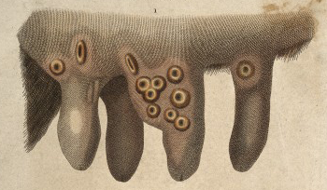
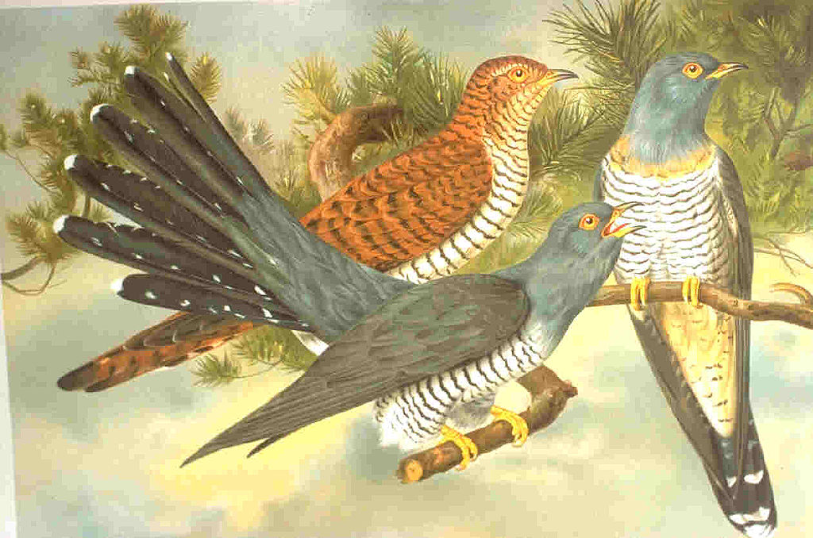
Η λαίδη Montagu(e) κι ο γιος της - ευλογιασμός Ο Dr Jenner - δαμαλισμός

Slide 70
La pratique s'est progressivement propagée le long de la route de la soie. En 1701, Giacomo Pylarini réalise la première inoculation à Constantinople, capitale de l'Empire ottoman, reproduisant la pratique des matrones qui introduisaient à l'intérieur des plaies un morceau de coton imbibé de pus variolique prélevé sur des malades, comme le raconte Aubry de La Mottraye. Partiellement défigurée par cette maladie qui avait déjà emporté son frère, Lady Mary Wortley Montagu, la femme de l'ambassadeur du Royaume-Uni à Constantinople, était inquiète devant les ravages de cette maladie. En mars 1718, elle fait inoculer son fils avec succès par le chirurgien de l'ambassade Charles Maitland . À son retour à Londres où sévit une épidémie de variole, elle fait varioliser sa fille âgée de 3 ans par le même docteur en présence de médecins de la Cour royale le 11 mai 1721. Par prudence, le collège de médecins demande à Maitland de réaliser la même expérience sur six criminels (trois hommes et trois femmes) de la prison de Newgate le 9 août 1721 puis sur des enfants pauvres d'orphelinat. Devant le succès de cette « opération byzantine », Caroline d'Ansbach, l'épouse du roi Georges II de Grande-Bretagne, fait inoculer ses deux filles âgées de onze et neuf ans le 17 avril 1722.
En 1768, l’impératrice Catherine II de Russie demande à un médecin anglais, Thomas Dimsdale, de se faire inoculer ainsi que son fils. À la suite de la réussite de l’opération, 140 nobles de la cour se font également inoculer. La variolisation devient alors un effet de mode dans l’empire Russe.
La variolisation est introduite en France par le docteur Théodore Tronchin qui inocule son fils puis, en 1756, les enfants de Louis Philippe d'Orléans. Charles Marie de La Condamine passe la fin de sa vie à faire campagne pour la variolisation contre la petite vérole, maladie qui l'avait contaminé étant enfant : en 1754, il introduit l'argument probabiliste en faveur de l'inoculation auprès de l'Académie des sciences à Paris, et 1758 il en vante le mérite citant La Mottraye et l'usage répandu à Londres

Slide 71
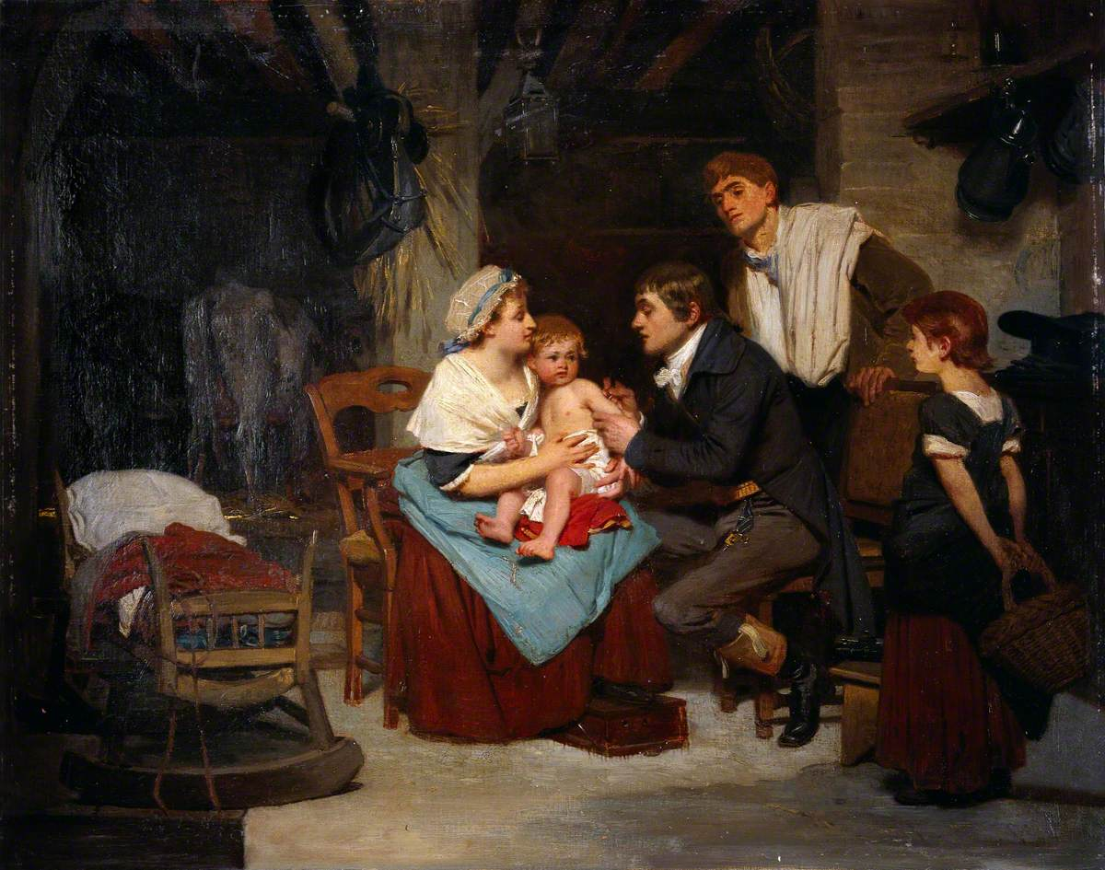
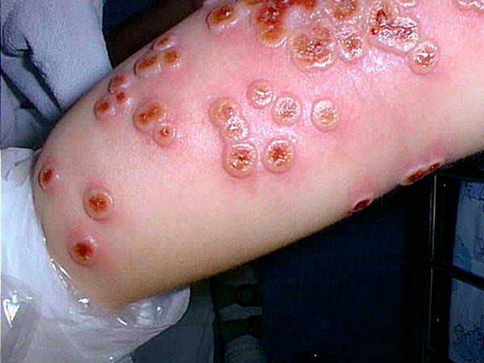
1802: βρετανική γελοιογραφία που σατυρίζει την αντιεμβολιαστική υστερία εκ μέρους των « αντιδαμαλιστών » 2000: δαμαλίτιδα, δλδ ευλογιά των αγελάδων σε νεαρή Φινλανδή κτηνοτρόφο
Πίνακας που αναπαριστά πρακτική δαμαλισμού νηπίου στο βραχίονα από τον Δρα Jenner

Slide 72
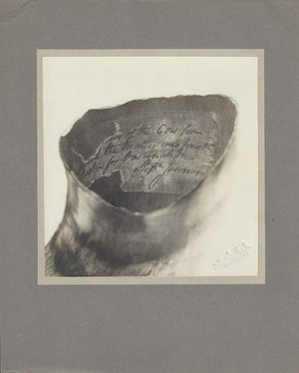
Η αγελάδα Blossom (1796)

Slide 73
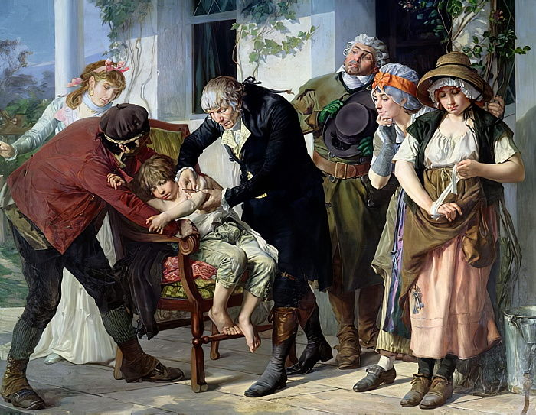
Benjamin Jesty - Dr Edward Jenner

Slide 74
Σάς ευχαριστώ!
Για ενδεχόμενες απορίες - αποστολή μέιλ στο ioandimitriadis11@gmail.com

